Slide 1
การพัฒนาทักษะการสื่อสารที่จำเป็นเพื่อการแสดงออก
การเขียนเพื่อการสื่อสารอย่างมีประสิทธิภาพ-รวบรวมความคิด
และแต่งเติมเรื่องราวของคุณ
รองศาสตราจารย์ ดร.พิสุทธิ์ ขุมทรัพย์, AIT
ศาสตราจารย์ ดร.อรรถกร เก่งพล, มจพ.

Slide 2
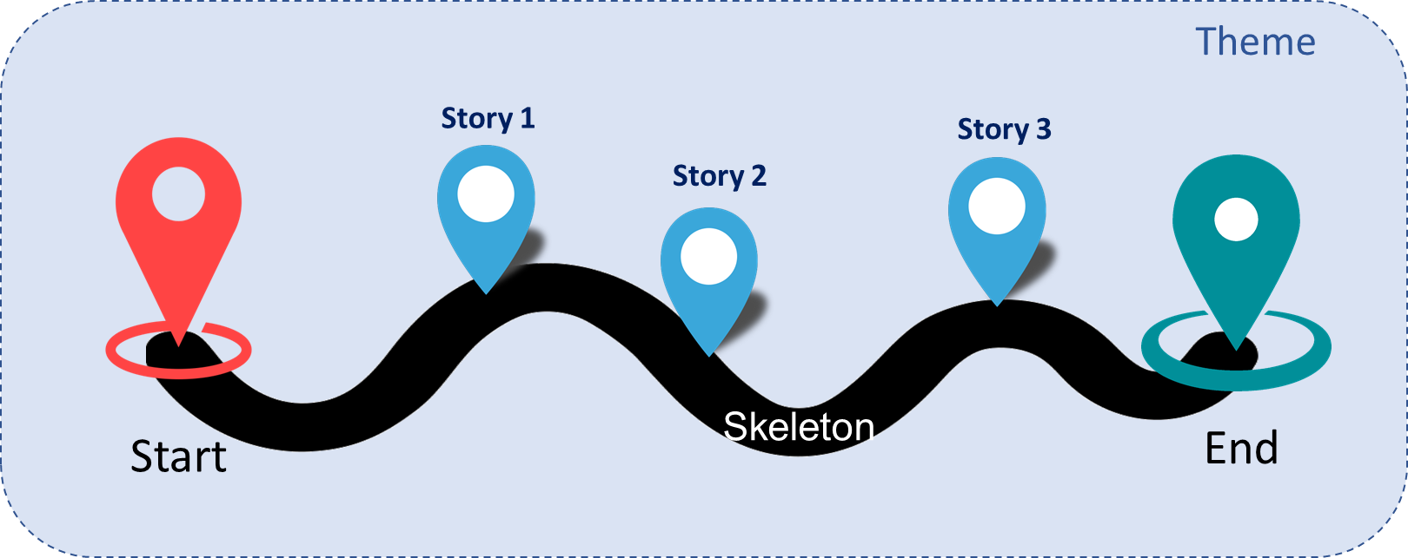
การสื่อสารด้วย วาจา
2/39

Slide 3
การสื่อสารด้วย การเขียน
เนื้อหา
3/39

Slide 4
การเขียนไม่ได้เกี่ยวกับ…
ไวยากรณ์
การสะกดคำ
ข้อมูลที่นำเสนอ & ความคิดในประโยคและย่อหน้า
การเขียนเป็นเรื่องเกี่ยวกับ การสื่อสาร
แต่ ไวยากรณ์และการสะกดคำ ช่วยให้คุณสามารถนำเสนอข้อมูล
และความคิดในการเขียน ทำให้การสื่อสารมีประสิทธิภาพ
4/39

Slide 5
การเขียนไม่ได้เกี่ยวกับ…
การสะกดคำ
cdnuolt blveiee taht I cluod aulaclty uesdnatnrd waht I was rdanieg. The phaonmneal pweor of the hmuan mnid, aoccdrnig to a rscheearch at
Cmabrigde Uinervtisy, it deosn't mttaer in waht oredr the ltteersin a wrod are, the
olny iprmoatnt tihng is taht the frist and lsat ltteer be in the rghit pclae. The rset
can be a taotl mses and you can sitll raed it wouthit a porbelm. Tihs is bcuseae the
huamn mnid deos not raed ervey lteter by istlef, but the wrod as a wlohe. Amzanig
huh? yaehand I awlyas tghuhot slpelingwas ipmorantt!
5/39

Slide 6
การเขียน ไม่ได้ เกี่ยวกับ…
ไวยากรณ์
The phenomenal power of the human mind, according to a research at Cambridge University, it doesn’t matter in what order the letters in a word are, the only important thing is that the first and the last letter be in the right place. Amazing huh? Yeah and I always thought spelling was important! The rest can be a total mess and you can still read it without a problem. Couldn’t believe that I could actually understand what I was reading. This is because the human mind does not read every letter by itself, but the word as a whole.
6/39

Slide 7
การเขียนเป็นเรื่องเกี่ยวกับ …
การสื่อสาร
Couldn’t believe that I could actually understand what I was reading.
The phenomenal power of the human mind, according to a research at Cambridge University, it doesn’t matter in what order the letters in a word are, the only important thing is that the first and the last letter be in the right place. The rest can be a total mess and you can still read it without a problem. This is because the human mind does not read every letter by itself, but the word as a whole. Amazing huh? Yeah and I always thought spelling was important!
7/39

Slide 8
ปัญหาที่พบบ่อยในการเขียนของพวกเรามีอะไรบ้าง
เราไม่รู้จะเริ่มต้นเขียนอย่างไร
เราไม่รู้วิธีการเขียน
เราไม่สามารถเขียนในสิ่งต้องการเขียน
เราไม่ได้ต้องการเขียนในสิ่งที่เขียน
เราไม่รู้จักคำศัพท์มากพอ
เราไม่มีทิศทางในการเขียน
8/39

Slide 9
เริ่มต้นอย่างไร
รู้ประเภทการเขียนของคุณ
ประเภทที่ต่างกันจะมีรูปแบบที่แตกต่างกัน
รู้วัตถุประสงค์ของการเขียนของคุณ
คุณต้องการแบ่งปัน, แจ้ง, ชักชวน, หรือเขียนอะไร ?
รู้จักผู้อ่านของคุณ
คุณจะเขียนเรื่องของคุณให้ใคร?
ระดับคำศัพท์ของผู้อ่านของคุณคือระดับใด?
สร้างแหล่งเก็บข้อมูลของคุณ (หากยังไม่มี)
คุณต้องอ่านมากพอและสร้างบันทึกสั้นๆด้วยหลักการ 5W1H.
วางแผนโครงสร้างของคุณ (สร้างการเดินทาง)
นำผู้อ่านเข้าสู่เส้นทางการเดินทางของคุณ
9/39

Slide 10
1. รู้ประเภทการเขียนของคุณ
ประเภทที่ต่างกันจะมีรูปแบบที่แตกต่างกัน
10/39

Slide 11
การเขียนไม่ใช่สิ่งที่เราชอบ
แต่เราไม่สามารถหลีกเลี่ยงได้ในชีวิตการทำงาน
การเขียนที่คุณจะได้สัมผัสสามารถจำแนกออกเป็น 3 กลุ่ม
กรเขียนตามหน้าที่: อีเมลล์, บันทึก, ประวัติย่อ, ฯลฯ
การเขียนเชิงวิชาการ: รายงาน, วิทยานิพนธ์, เอกสาร, บทสรุปของฝ่ายบริหาร, ฯลฯ
การเขียนเชิงสร้างสรรค์: บล็อก, ไดอารี่, โพสต์เฟสบุค, ฯลฯ
Rus, D. (2015). Developing technical writing skills to engineering students. Procedia Technology, 19, 1109-1114.
11/39

Slide 12
การเขียนเชิงหน้าที่และการเขียนเชิงวิชาการนั้นแตกต่างจากงานเขียนทั่วไปในแง่ของวัตถุประสงค์และกลุ่มเป้าหมาย
โดยทั่วไปแล้วในแต่ละรูปแบบการเขียนจะมีโครงสร้างเฉพาะ ตัวอย่างเช่น เอกสารเชิงเทคนิคจะประกอบไปด้วยชื่อเรื่อง บทคัดย่อ บทนำ บทวิจารณ์ เนื้องาน ผลลัพธ์ที่ได้ บทวิจารณ์ผลงาน ข้อควรทราบ (ถ้ามี) และบทอ้างอิง ปริมาณของไวยากรณ์และคำศัพท์ที่จะต้องเรียนรู้นั้นมีไม่มาก
Glasman-Deal, H. (2010). Science research writing for
non-native speakers of English. World Scientific.
Image credit: Pixabay
12/39

Slide 13
2. รู้วัตถุประสงค์ของการเขียนของคุณ
คุณต้องการแบ่งปัน แจ้ง ชักชวน หรือเขียนอะไร ?
13/39

Slide 14
อะไร (สิ่งที่คุณเขียนเกี่ยวกับอะไร):
ความคิดใหม่
ขั้นตอนใหม่
ข้อมูล
การตัดสินใจ
ผลการประชุม
การอนุญาต
นโยบายใหม่
บัญหาบุคลากร
ความช่วยเหลือ
กริยา (ทำไมคุณถึงเขียน):
ร้องขอ
สั่ง
เอกสาร
แจ้งเตือน
ให้การปรับปรุง
แจ้ง
ชักชวน
แนะนำ
แก้ปัญหา
Watson, J. (2002). Business writing basics. Self-Counsel Press.
14/39

Slide 15
ข้อมูล | ข่าวร้าย | การชักชวน
แนวคิดหลัก/ข่าวดี รายละเอียด เรียกร้องให้ดำเนินการ | ความคิดที่เป็นกลาง ข้อมูลพื้นฐาน ข่าวร้าย ไม่เป็นกลาง | เรียกร้องความสนใจ แนะนำแนวคิดผลิตภัณฑ์หรือบริการ นำเสนอรายละเอียด ประโยชน์ต่อผู้อ่าน เรียกร้องให้ดำเนินการ
Watson, J. (2002). Business writing basics. Self-Counsel Press.
15/39

Slide 16
3. รู้จักผู้อ่านของคุณ
คุณจะเขียนเรื่องของคุณให้ใคร?
ระดับคำศัพท์ของผู้อ่านของคุณคือระดับใด?
16/39

Slide 17
ถามตัวคุณเองด้วยคำถามเหล่านี้:
ระดับคำศัพท์ของผู้อ่านของคุณคืออะไร?
พวกเขารู้เกี่ยวกับหัวข้อนี้มากน้อยเพียงใด?
พวกเขาต้องรู้อะไรบ้าง?
คุณต้องการให้พวกเขามีปฏิกิริยาอย่างไร?
ใครจะอ่านงานคุณบ้าง?
พวกเขาอายุเท่าไหร่?
คุณเกี่ยวข้องกับพวกเขาอย่างไร?
พวกเขาคาดหวังในงานเขียนประเภทใด?
17/39

Slide 18
4. สร้างแหล่งเก็บข้อมูลของคุณ
คุณต้องอ่านมากพอและสร้างบันทึกสั้นๆด้วยหลักการ 5W1H
18/39

Slide 19
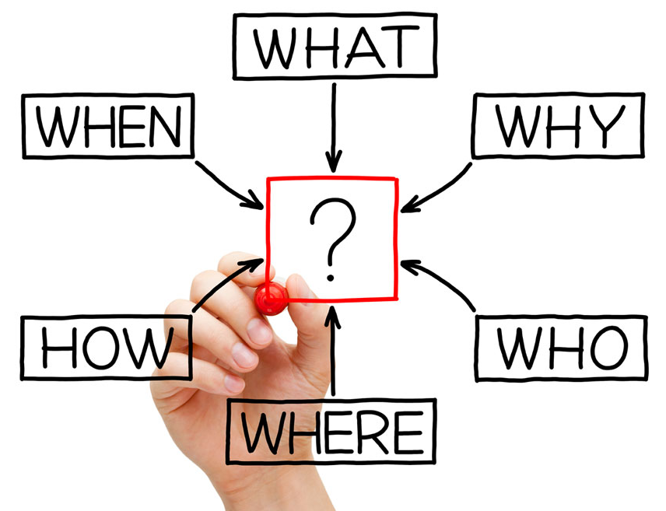
อะไร
เมื่อไหร่
ทำไม
อย่างไร
ใคร
ที่ไหน
19/39

Slide 20
5. วางแผนโครงสร้างของคุณ
นำผู้อ่านเข้าสู่เส้นทางการเดินทางของคุณ
20/39

Slide 21
หัวข้อ 1
หัวข้อย่อย 1
ย่อหน้า 1
ประโยค 1
ประโยค 2
ประโยค …
ประโยค n
ย่อหน้า 2
ย่อหน้า 3
หัวข้อ 2
…
หัวข้อ 3
…
สัมพันธ์กัน
สัมพันธ์กัน
สัมพันธ์กัน
กรเดินทาง
21/39

Slide 22
การเขียนเชิงหน้าที่
สิ่งที่พวกเขาต้องรู้
สิ่งที่พวกเขาควรรู้
เป็นเรื่องที่ดีสำหรับพวกเขาที่จะรู้
22/39

Slide 23
การเขียนเชิงหน้าที่
ไปให้ตรงจุด
ให้ปัญหามีพื้นหลังเล็กน้อย
แสดงหลักฐานที่ให้การการสนับสนุนปัญหาของคุณ
สรุปและรวบรวมความเคลื่อนไหวจากผู้อ่านหากจำเป็น
คุณสามารถช่วยผู้อ่านของคุณโดย…
การใช้รายการ
การใช้หัวเรื่องย่อยสั้นๆ
23/39

Slide 24
จดหมายแนะนำ
ฉันมีความยินดีอย่างยิ่งที่ได้เขียนจดหมายฉบับนี้เพื่อสนับสนุนการสมัคร ... สู่มหาวิทยาลัยของคุณ
ฉันรู้จัก …
จากประสบการณ์ของฉันกับ …. พูดเกี่ยวกับความคิดเห็นของคุณ
แสดงการสนับสนุน ตัวอย่างเช่น ฉันมีความยินดีเป็นอย่างยิ่งที่ได้ทราบว่า … มีความสนใจใน
(บางสิ่ง) เป็นอย่างมาก ด้วยศักยภาพของเขา/เธอ ฉันมั่นใจว่า ...
ตัวอย่าง
24/39

Slide 25
บันทึก
ถึง: นักเรียนทุกคนที่เข้าเรียนหลักสูตร IT ที่มหาวิทยาลัย
จาก: แผนก
วันที่ 5 กันยายน 2019
เรื่อง: การส่งโครงงานสุดท้ายของคุณ
เราสังเกตเห็นว่ามีบางคนส่งโครงการสุดท้าย ซึ่งสำคัญมากในขณะนี้ เพราะเป็นตัวกำหนดว่าคุณจะสำเร็จการศึกษาหรือไม่ ในปีก่อนหน้าเรามีเหตุการณ์เดียวกัน และนักเรียนมักจะกลับมาหาฉันเมื่อพวกเขาพบว่าพวกเขาไม่มีรายชื่อในผู้ที่สำเร็จการศึกษา
โครงงานจะคิดคะแนนเป็นร้อยละสี่สิบของเกรด และนั่นคือเหตุผลที่ควรดำเนินการอย่างจริงจัง ในบันทึกนั้นแผนกได้กำหนดส่งไว้วันที่ 3 สิงหาคม 2018 หากคุณไม่ได้ส่งโครงงานของคุณตามกำหนด คุณจะต้องรอ 1 ปีการศึกษาเพื่อสำเร็จการศึกษา จึงขอแนะนำให้คุณส่งโครงงานของคุก่อนถึงกำหนดส่ง เนื่องจากเราไม่ต้องการให้คุณเป็นทุกข์ในระหว่าง
การจบการศึกษา ขอบคุณล่วงหน้า
ขอแสดงความนับถือ
ลายเซ็น
แผนก
ตัวอย่าง
https://www.aresearchguide.com/write-a-memorandum.html?fbclid=IwAR3LBh99aOgin7EAH45xAt7J7klaL9BzLGvtl2waiJ6-_nJ4IBJ4eo5nqSI
25/39

Slide 26
บทคัดย่อ
บทนำ
การทบทวนวรรณกรรม
ระเบียบวิธี
การเขียนเชิงวิชาการ
การดำเนินงาน
ข้อสรุป
26/39

Slide 27
กระทู้
ย่อหน้า 1
ย่อหน้า 3
เนื้อเรื่อง 1
ย่อหน้า 2
เนื้อเรื่อง 3
เนื้อเรื่อง 2
เค้าโครง
จบ
เริ่ม
27/39

Slide 28
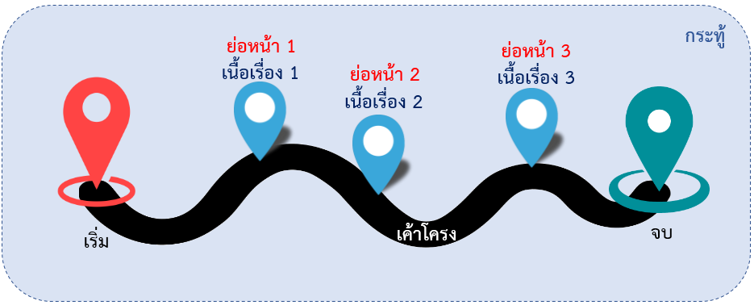
การเดินทางของ
บทนำ
การเชื่อมต่อคำหลักจากหัวเรื่องเข้าสู่งานของคุณ
28/39

Slide 29
การเดินทางของ
การทบทวน
เชื่อมต่อผลงานที่มีอยู่กับงานของคุณ
29/39

Slide 30
การเดินทางของ
ระเบียบวิธี
นำผู้อ่านจากแนวคิดของคุณเข้าสู่รายละเอียด
30/39

Slide 31
การเดินทางของ
แต่ละส่วน
31/39

Slide 32
การเปลี่ยนแปลง
ย่อหน้า 1
ย่อหน้า 2
32/39

Slide 33
การเชื่อมต่อประโยค
Overlapping (e.g., … is different from that one seen in the system. In the system, ….)
Pronoun (it, they) or pro form (this method)
Semicolon or relative clause
Connector
Glasman-Deal, H. (2010). Science research writing for
non-native speakers of English. World Scientific.
33/39

Slide 34
สาเหตุ
The experiment was unsuccessful ______ the measuring instruments were inaccurate.
due to (the fact that)
On account of (the fact that)
In view of (the fact that)
as
because
since
Glasman-Deal, H. (2010). Science research writing for
non-native speakers of English. World Scientific.
34/39

Slide 35
ผลลัพธ์
The measuring instruments were calibrated accurately,
_____________ the experiment was successful.
therefore
consequently
hence
as a result (of which)
which is why
so
อย่าเริ่มต้นประโยคด้วย so ในการสื่อสารผลลัพธ์; มันไม่เป็นทางการ
Glasman-Deal, H. (2010). Science research writing for
non-native speakers of English. World Scientific.
35/39

Slide 36
ความคมชัด / ความแตกต่าง
British students are all vegetarians, ________ Norwegian students eat meat every day.
however
whereas
but
on the other hand
while
by contrast
พึงระวังเมื่อคุณใช้ while; มันมักจะถูกใช้เพื่อหมายถึง ในเวลานั้น/ในเวลาเดียวกัน’,
ดังนั้นหากเกิดความสับสนให้เลือกคำเชื่อมต่ออื่น
Glasman-Deal, H. (2010). Science research writing for
non-native speakers of English. World Scientific.
36/39

Slide 37
คาดไม่ถึง
_______ it was difficult, a solution was eventually found.
_______ the difficulty, a solution was eventually found.
It was difficult; _______ a solution was eventually found.
(a) Although
Eventually
Though
(b) Despite
In spite of
Regardless of
Notwithstanding
(c) nevertheless
however
yet
nonetheless
even so
Glasman-Deal, H. (2010). Science research writing for
non-native speakers of English. World Scientific.
37/39

Slide 38
ส่วนเพิ่ม
We used a batch processing system because it was more effective; _______ it was faster.
in addition
moreover
furthermore
apart from that / which
also
secondly (etc.)
in the second place (etc.)
what is more,
Glasman-Deal, H. (2010). Science research writing for
non-native speakers of English. World Scientific.
38/39

